Slide 1
TEXT MINING PARA MEJORAR TU CRM

Slide 2
Índice
Proyectos reales de Text Mining.
¿Cómo puede aportar valor en nuestro CRM?
2. Caso de uso:
Analizando los comentarios de usuarios en las APPs bancarias españolas.
Surfing the buzzwords wave,
getting real insights

Slide 3
1.
PROYECTOS REALES DE TEXT MINING
¿Cómo puede aportar valor en nuestro CRM?

Slide 4
Proyectos de Text Mining
- Modelos de abandono
- Modelos de pricing comprendiendo elasticidades, segmentos de clientes…
- Chatbot reclamaciones
- Chatbot recomendaciones
- Lanzamiento de productos, promociones, comunicaciones con la empresa…
- Análisis de reclamaciones
- Filtrado de emails y redirección al responsable
Estrategias de inversión
Procesos de selección en RRHH
Detección y captación de clientes potenciales
…
Otros usos importantes más alejados del CRM

Slide 5
2.
CASO DE USO
Analizando los comentarios de usuarios en las APPs bancarias españolas.

Slide 6
Pasos previos
Formulación de objetivos:
Herramientas a usar
Obtención de los datos
Empresariales: - Monitorización de la APP y de la competencia
- Sistemas de alertas y reportes
Investigadores: - Pre-procesamiento de textos especialmente problemáticos - Modelización no supervisada en documentos de reducida extensión.
- Modelización supervisada con observaciones sin clasificar.
Paquetes R:
Tm
Tidytext
Wordcloud
Fpc
Cluster
Ggplot2
….
Scrapeo de Google Play y montado una Restful API a la que lanzar peticiones desde R.
https://github.com/facundoolano/google-play-scraper/

Slide 7
2.1 Análsis exploratorio
Valoraciones y primer acercamiento a los comentarios

Slide 8
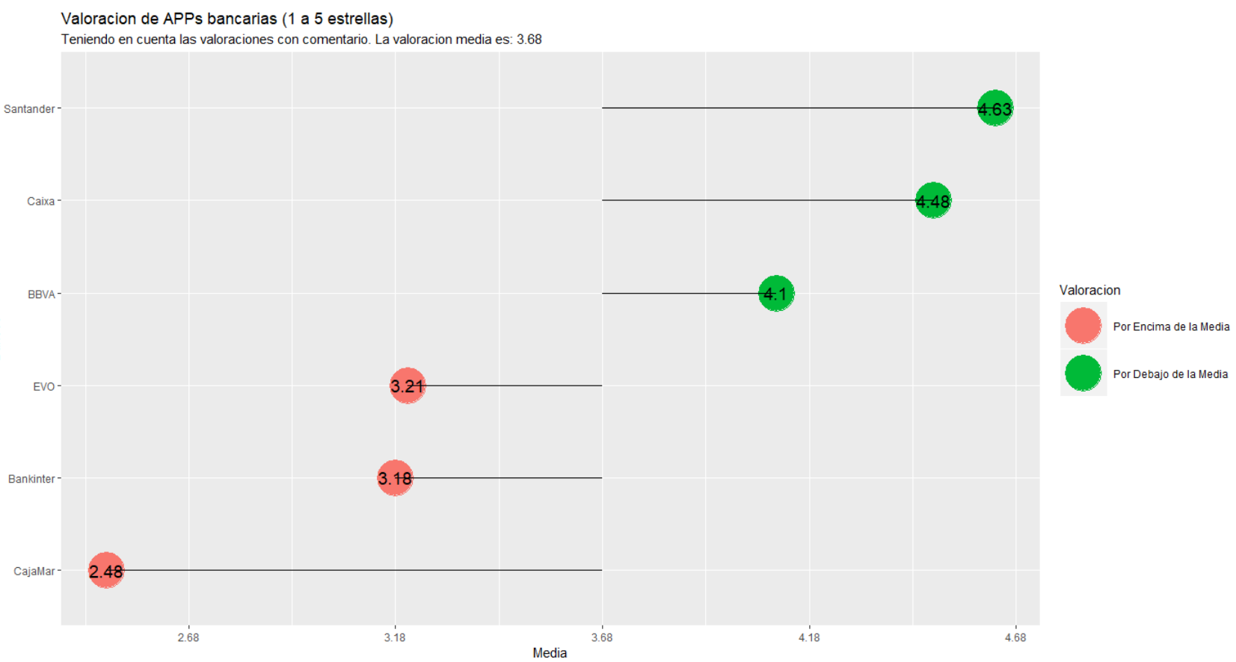
Valoración media y distribución de las estrellas de cada APP

Slide 9
Estadísticas descriptivas de las reviews
La longitud media de los comentarios es 6 palabras…
… veamos lo que ocurre cuando los agrupamos por Banco:
Banco | Long.Media
Santander | 2.78
La Caixa | 3.11
BBVA | 5.69
Bankinter | 6.36
EVO | 8.19
CajaMar | 9.30
Bancos ordenados del más valorado al menos valorado
Comprobamos este hecho distinguiendo directamente Valoración en estrellas:
Valoración | Long.Media
1 | 10.4
2 | 9.70
3 | 7.90
4 | 5.31
5 | 3.14
Parece que los comentarios con mejor valoración son de menor longitud y viceversa

Slide 10
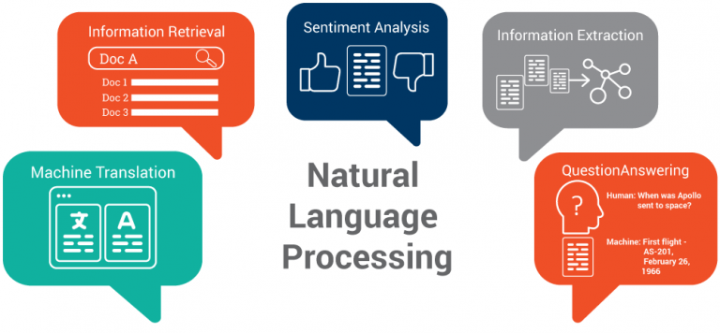
2.2 Procesamiento de lenguaje natural (NLP)
No supervisado:
- LDA
Supervisado:
- Predecir valoraciones
- Segmentar por departamento

Slide 11
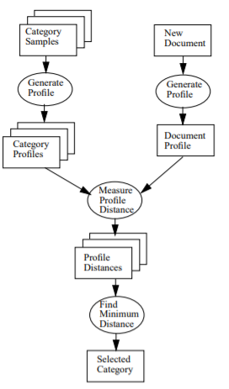
A- Preprocesamiento
A0. Constitución del Corpus y Documentos
Cada comentario un documento, ¿o no?
Librerías:
textcat
cld2
cld3
Ngramas + distancias
A1. Detección de Idioma
¿Ngramas? ¿Técnicas más complejas?
Probabilístico
Ngrama Hash, RN con capa Embeding
Diccionario Custom
Sustantivos y adjetivos Pos y Neg
A2.Segmentación de frases y Tokenización
A3.Stemming y Formas Canónicas
A4. Bag of words, Shallow parsing o anotaciones part-of-speech (POS)

Slide 12
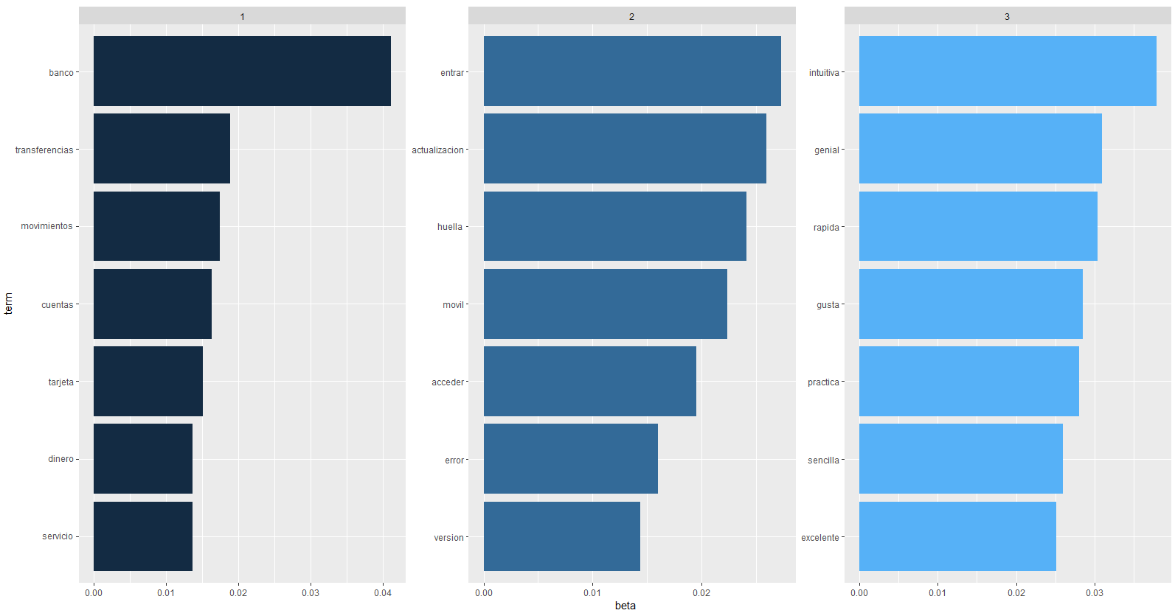
B- Métodos no supervisados. Modelado de tópicos
B1. Latent Dirichlet Allocation (LDA)
(Bolsa de palabras)
Probabilidades Palabra – Tópico β
Probabilidades Documento - Tópico γ
Tópico 1 | Tópico 2 | Tópico 3
76.9% | 9.52% | 13.5%
10.7 % | 85.1 % | 4.15 %
20.06% | 7.34% | 72.6%
Doc. 1
«Estafa de banco Banco malo malo, de los peores que hay en espana…»
Doc. 2
«Nuevo intento en 14 de agosto de lunes, 45dias sin App de BKN y parece que va para largo»
Doc. 3
«Sin duda la mejor aplicación bancaria del momento»
Alta dispersión debido a la longitud de los documentos. Si esto se convirtiera en un problema:
Considerar varias Reviews como un solo documento. ¿En base a que?
Cambiar el enfoque de bolsa de palabras. Considerar las relaciones semánticas y anotaciones part-of-speech (POS)
Añadir / enriquecer los comentarios. ¿Sinónimos?
Integración de ontologías financieras para desambiguación, sinónimos, antónimos… ¿FIBO?
Word2vec, Topic2Vec
Aprendizaje supervisado
Prueba con bancos
Modelos UDPipe
https://ufal.mff.cuni.cz/udpipe

Slide 13
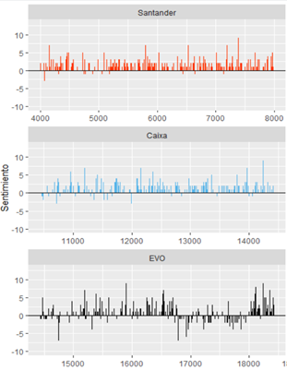
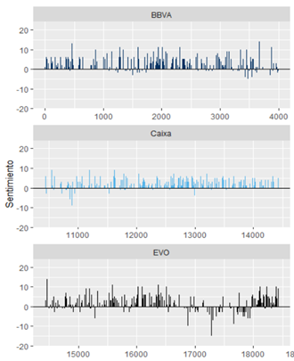
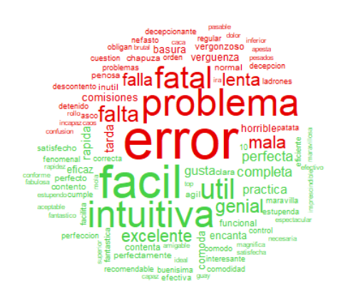
C- Análisis de sentimiento
Vocabulario de términos positivos y negativos genéricos en Español + Vocabulario personalizado
Clasificados en Positivos / Negativos
Clasificados en Positivos / Negativos en rango [-3 , 3]

Slide 14
D- Métodos supervisados. Prediciendo las estrellas de valoración con cada comentario
¿Podremos con una matriz tan dispersa hacer un modelo que aprenda las valoraciones?
Prediccion/Real | 1 | 2 | 3 | 4 | 5
1 | 19 | 0 | 0 | 1 | 8
2 | 1 | 0 | 0 | 0 | 4
3 | 4 | 1 | 2 | 0 | 2
4 | 4 | 0 | 1 | 0 | 22
5 | 8 | 0 | 0 | 2 | 144
Accuracy = 73.99%

Slide 15
CONCLUSIONES
Pese a la dificultad de tratar con datos reales especialmente complejos hemos conseguido:
Con un sencillo y buen preprocesado limpiar los documentos de manera exitosa. Hemos discutido diferentes enfoques a la hora de llevar a cabo una tarea tan abierta.
Se han encontrada de manera no supervisada los tópicos que estructuran los documentos.
El enfoque supervisado ha sido más problemático, modelando aceptablemente el rating en estrellas basado en los comentarios aunque fallando en la clasificación por departamento.

Slide 16
¡Muchas gracias!
Carlos Vecina Tebar
Contacto:
https://github.com/CarlosVecina/TextCRM
https://www.linkedin.com/in/carlos-vecina/

